Slide 1

A EXPERIÊNCIA DE DUAS INSTITUIÇÕES DE ENSINO SUPERIOR DO DISTRITO FEDERAL EM MANTER O ENSINO DISRUPTIVO EM MEIO A PANDEMIA DO COVID-19: UM ESTUDO DE CASO
Notes:
leonel.delgado@uach.cl

Slide 2


1
Notes:
leonel.delgado@uach.cl

Slide 3

Danrley Pereira
Aluno Pesquisador

Slide 4

Eliel Cruz
Professor Orientador

Slide 5
O Alicerce
2

Slide 6

Justificativa
Coronavirus disease 2019 (COVID-19)
Isolamento social
Educação a Distância (EAD)
Instituição de Ensino Superior (IES)
Notes:
Amostra 2 de 64 IES

Slide 7

Hipótese
IES’s têm tecnologias/softwares como meio de disponibilizar vídeos, materiais, fazer video chamadas entre os professores e os alunos, disponibilizar links e recursos educacionais
Amostra 2 de 64 IES’s
Notes:
Amostra 2 de 64 IES – Quais são o critérios para escolha das instituições?

Slide 8
Dedução
O aprendizado autônomo dos estudantes exige mais do que ter um ambiente virtual de aprendizagem, é necessário que as IES’s desenvolvam métodos de aconselhar academicamente os estudantes visando a efetivação e, posteriormente, a qualidade do estudo domiciliar.

Slide 9
Os Objetivos
3

Slide 10

Objetivo Geral
Identificar através de métodos quantitativos e qualitativos se as IES’s estudadas conseguiram manter o ensino de maneira disruptiva durante o isolamento social imposto focando o combate à pandemia do COVID-19.

Slide 11
Objetivos Específicos
Analisar
se os ambientes virtuais de aprendizagem das IES’s estudadas são de fácil uso e se eles são capazes de ser um instrumento de ampliação de oportunidades educacionais.
Identificar
se houveram ações de aconselhamento acadêmico com foco em cultivar a habilidade de aprender em casa e melhorar a qualidade dos estudos em casa.
Comparar
de maneira quantitativa o aprendizado dos estudantes no ano de 2019 e 2020 (análise estatística).
Investigar
se os métodos normais de ensino foram simplesmente copiados ou se houve um trabalho de adaptação dos materiais e conteúdos para o ambiente virtual de aprendizagem;
Responder
Alunos bolsistas ou usufrutuários de programas governamentais conseguiram usufruir dos recursos educacionais e efetivar a aprendizagem através do ambiente virtual de aprendizagem ?
Enquadrar
o tipo de abordagem de cada instituição para o uso da EAD: broadcast, virtualização da sala de aula presencial (ensino síncrono remoto) ou estar junto social.

Slide 12
Objetivos Específicos
Analisar
se os ambientes virtuais de aprendizagem das IES’s estudadas são de fácil uso e se eles são capazes de ser um instrumento de ampliação de oportunidades educacionais.
Identificar
se houveram ações de aconselhamento acadêmico com foco em cultivar a habilidade de aprender em casa e melhorar a qualidade dos estudos em casa.
Comparar
de maneira quantitativa o aprendizado dos estudantes no ano de 2019 e 2020 (análise estatística).
Investigar
se os métodos normais de ensino foram simplesmente copiados ou se houve um trabalho de adaptação dos materiais e conteúdos para o ambiente virtual de aprendizagem;
Responder
Alunos bolsistas ou usufrutuários de programas governamentais conseguiram usufruir dos recursos educacionais e efetivar a aprendizagem através do ambiente virtual de aprendizagem ?
Enquadrar
o tipo de abordagem de cada instituição para o uso da EAD: broadcast, virtualização da sala de aula presencial (ensino síncrono remoto) ou estar junto social.

Slide 13
Objetivos Específicos
Analisar
se os ambientes virtuais de aprendizagem das IES’s estudadas são de fácil uso e se eles são capazes de ser um instrumento de ampliação de oportunidades educacionais.
Identificar
se houveram ações de aconselhamento acadêmico com foco em cultivar a habilidade de aprender em casa e melhorar a qualidade dos estudos em casa.
Comparar
de maneira quantitativa o aprendizado dos estudantes no ano de 2019 e 2020 (análise estatística).
Investigar
se os métodos normais de ensino foram simplesmente copiados ou se houve um trabalho de adaptação dos materiais e conteúdos para o ambiente virtual de aprendizagem;
Responder
Alunos bolsistas ou usufrutuários de programas governamentais conseguiram usufruir dos recursos educacionais e efetivar a aprendizagem através do ambiente virtual de aprendizagem ?
Enquadrar
o tipo de abordagem de cada instituição para o uso da EAD: broadcast, virtualização da sala de aula presencial (ensino síncrono remoto) ou estar junto social.

Slide 14
Objetivos Específicos
Analisar
se os ambientes virtuais de aprendizagem das IES’s estudadas são de fácil uso e se eles são capazes de ser um instrumento de ampliação de oportunidades educacionais.
Identificar
se houveram ações de aconselhamento acadêmico com foco em cultivar a habilidade de aprender em casa e melhorar a qualidade dos estudos em casa.
Comparar
de maneira quantitativa o aprendizado dos estudantes no ano de 2019 e 2020 (análise estatística).
Investigar
se os métodos normais de ensino foram simplesmente copiados ou se houve um trabalho de adaptação dos materiais e conteúdos para o ambiente virtual de aprendizagem;
Responder
Alunos bolsistas ou usufrutuários de programas governamentais conseguiram usufruir dos recursos educacionais e efetivar a aprendizagem através do ambiente virtual de aprendizagem ?
Enquadrar
o tipo de abordagem de cada instituição para o uso da EAD: broadcast, virtualização da sala de aula presencial (ensino síncrono remoto) ou estar junto social.

Slide 15
Objetivos Específicos
Analisar
se os ambientes virtuais de aprendizagem das IES’s estudadas são de fácil uso e se eles são capazes de ser um instrumento de ampliação de oportunidades educacionais.
Identificar
se houveram ações de aconselhamento acadêmico com foco em cultivar a habilidade de aprender em casa e melhorar a qualidade dos estudos em casa.
Comparar
de maneira quantitativa o aprendizado dos estudantes no ano de 2019 e 2020 (análise estatística).
Investigar
se os métodos normais de ensino foram simplesmente copiados ou se houve um trabalho de adaptação dos materiais e conteúdos para o ambiente virtual de aprendizagem;
Responder
Alunos bolsistas ou usufrutuários de programas governamentais conseguiram usufruir dos recursos educacionais e efetivar a aprendizagem através do ambiente virtual de aprendizagem ?
Enquadrar
o tipo de abordagem de cada instituição para o uso da EAD: broadcast, virtualização da sala de aula presencial (ensino síncrono remoto) ou estar junto social.

Slide 16
Objetivos Específicos
Analisar
se os ambientes virtuais de aprendizagem das IES’s estudadas são de fácil uso e se eles são capazes de ser um instrumento de ampliação de oportunidades educacionais.
Identificar
se houveram ações de aconselhamento acadêmico com foco em cultivar a habilidade de aprender em casa e melhorar a qualidade dos estudos em casa.
Comparar
de maneira quantitativa o aprendizado dos estudantes no ano de 2019 e 2020 (análise estatística).
Investigar
se os métodos normais de ensino foram simplesmente copiados ou se houve um trabalho de adaptação dos materiais e conteúdos para o ambiente virtual de aprendizagem;
Responder
Alunos bolsistas ou usufrutuários de programas governamentais conseguiram usufruir dos recursos educacionais e efetivar a aprendizagem através do ambiente virtual de aprendizagem ?
Enquadrar
o tipo de abordagem de cada instituição para o uso da EAD: broadcast, virtualização da sala de aula presencial (ensino síncrono remoto) ou estar junto social.

Slide 17
Objetivos Específicos
Analisar
se os ambientes virtuais de aprendizagem das IES’s estudadas são de fácil uso e se eles são capazes de ser um instrumento de ampliação de oportunidades educacionais.
Identificar
se houveram ações de aconselhamento acadêmico com foco em cultivar a habilidade de aprender em casa e melhorar a qualidade dos estudos em casa.
Comparar
de maneira quantitativa o aprendizado dos estudantes no ano de 2019 e 2020 (análise estatística).
Investigar
se os métodos normais de ensino foram simplesmente copiados ou se houve um trabalho de adaptação dos materiais e conteúdos para o ambiente virtual de aprendizagem;
Responder
Alunos bolsistas ou usufrutuários de programas governamentais conseguiram usufruir dos recursos educacionais e efetivar a aprendizagem através do ambiente virtual de aprendizagem ?
Enquadrar
o tipo de abordagem de cada instituição para o uso da EAD: broadcast, virtualização da sala de aula presencial (ensino síncrono remoto) ou estar junto social.

Slide 18

Referencial Teórico
4

Slide 19
Autonomous learning of elementary students at home during the COVID-19 epidemic: A case study of the second elementary school in Daxie, Ningbo, Zhejiang Province, China
(XIE; YANG, 2020)
Notes:
Tirar essa parte de apresentação do referencial teórico

Slide 20
Replacing the Classic Learning Form at Universities as an Immediate Response to the COVID-19 Virus Infection in Georgia
(BASILAIA et al., 2020)

Slide 21
‘School’s Out, But Class’ On’, The Largest Online Education in the World Today: Taking China’s Practical Exploration During The COVID-19 Epidemic Prevention and Control As an Example
(ZHOU et al., 2020)

Slide 22
Handbook on Facilitating Flexible Learning During Educational Disruption: The Chinese Experience in Maintaining Undisrupted Learning in COVID-19 Outbreak
(HUANG et al., 2020)

Slide 23
Using Technology to Maintain the Education of Residents During the COVID-19 Pandemic
(CHICK et al., 2020)

Slide 24
Sentiment Analysis on Synchronous Online Delivery of Instruction due to Extreme Community Quarantine in the Philippines caused by COVID-19 Pandemic
(PASTOR,2020);

Slide 25
Education Emergencies
(UNESCO, 2020);

Slide 26
Maps

Slide 27


Slide 28
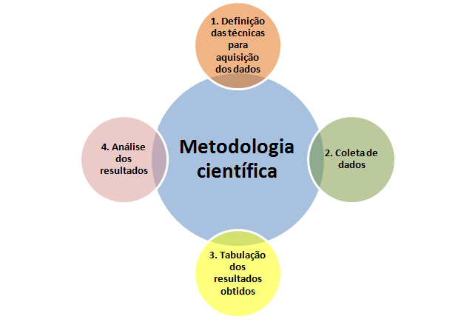
Metodologia
5

Slide 29

Técnica
Subjetivas e Objetivas
Notes:
Subjetivas e Objetivas –

Slide 30

Coleta dos Dados

Slide 31
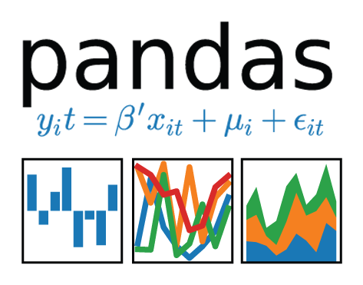
Tabulação dos Dados

Slide 32


Slide 33
Análise
Baseada na Literatura
Quantitativa
Qualitativa

Slide 34

Literatura

Slide 35

Literatura

Slide 36

Quantitativa

Slide 37

Qualitativa

Slide 38
Perspectivas da Análise
Adaptação dos conteúdos para a EAD
Capacitação docente para uso da EAD
Tecnologia utilizada
Habilidade dos discentes (tecnológica e socioemocional)
Estratégias de orientação

Slide 39
THANKS!
Questões?
Encontre-me em:
@danrleypereira
danrleywillian@gmail.com
Notes:
leonel.delgado@uach.cl

Slide 40
Quotations are commonly printed as a means of inspiration and to invoke philosophical thoughts from the reader.

Slide 41


A picture is worth a thousand words
A complex idea can be conveyed with just a single still image, namely making it possible to absorb large amounts of data quickly.

